Slide 1

Regimes Diferenciados, Específicos e Favorecidos

Slide 2
Daniel Mauricio
Graduado em Letras - UFPR; Administração de Empresas - FESP; Direito - FARESC; Pós-graduado em Gestão Administrativa e Tributária – PUC/PR; Pós-Graduado em Gestão de Pessoas e Qualidade no Setor Público - SPEI; Pós-Graduado em Gestão Pública de Tecnologia da Informação – PUC/PR; Pós-Graduado em Gestão Pública – FAEL. É Auditor de Tributos Municipais da Secretaria Municipal de Finanças da Prefeitura Municipal de Curitiba; foi Diretor do Departamento de Rendas Mobiliárias da Secretaria Municipal de Finanças da Prefeitura Municipal de Curitiba; foi integrante do NAJ/SMF - Núcleo de Assessoramento Jurídico da Secretaria Municipal de Finanças de Curitiba; foi membro do CRT - Comissão de Recursos Tributários da Prefeitura Municipal de Curitiba; foi julgador tributário da Junta de Julgamento Tributário da Secretaria Municipal de Finanças da Prefeitura Municipal de Curitiba; foi integrante da Câmara Técnica Permanente da ABRASF – Associação dos Secretários de Finanças das Capitais, atualmente é Chefe de Serviços do Setor de Processos Administrativos da PMC.

Slide 3
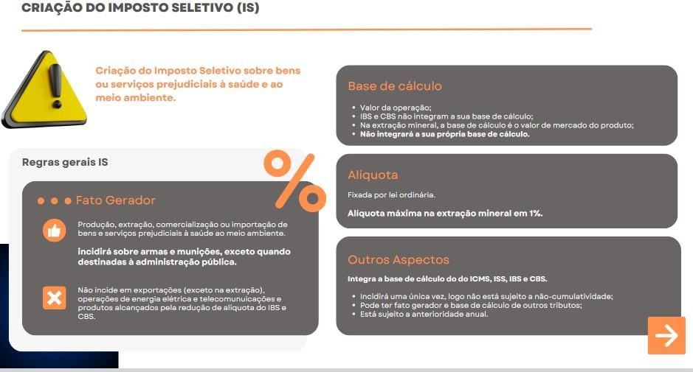

Slide 4
Imposto Seletivo – CF/88 (Incidência janeiro de 2027)
Art. 153. Compete à União instituir impostos sobre:
- importação de produtos estrangeiros;
- exportação, para o exterior, de produtos nacionais ou nacionalizados;
- renda e proventos de qualquer natureza;
- produtos industrializados;
V.-operações de crédito, câmbio e seguro, ou relativas a títulos mobiliários;
VI.- propriedade territorial rural;
VII.- grandes fortunas, nos termos de lei complementar.
ou valores
VIII - produção, extração, comercialização ou importação de bens e prejudiciais à saúde ou ao meio ambiente, nos termos de lei complementar.
serviços

Slide 5


Slide 6
Imposto Seletivo – CF/88
Art. 153. Compete à União instituir impostos sobre:
§ 6º O imposto previsto no inciso VIII do caput deste artigo:
I.- não incidirá sobre as exportações nem sobre as operações com energia elétrica e com
telecomunicações;
II.- incidirá uma única vez sobre o bem ou serviço; (monofásico)
- não integrará sua própria base de cálculo;
- integrará a base de cálculo dos tributos previstos nos arts. 155, II (ICMS), 156, III
(ISS), 156-A (IBS) e 195, V (CBS);

Slide 7
Regimes Diferenciados, Específicos e Favorecidos
O enquadramento dos regimes especiais – critérios da proposta de emenda.
Regimes diferenciados os serviços com alíquotas reduzidas.
Simples Nacional.
Zona Franca de Manaus.
Operações com combustíveis.
Serviços financeiros.

Slide 8
Regimes Diferenciados, Específicos e Favorecidos
Construção e incorporação imobiliária.
Parcelamento do solo e alienação de bem imóvel.
Locação e arrendamento de bem imóvel.
Administração e intermediação de bem imóvel.
Serviços: a) hotelaria; b) parques de diversão; c) parques temáticos; d) restaurantes; e) aviação regional.

Slide 9
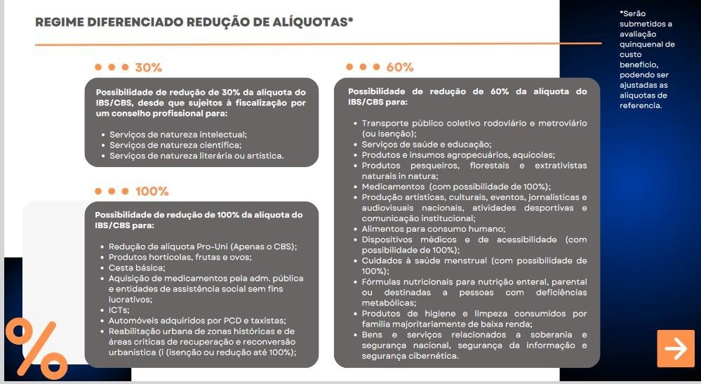

Slide 10
Regimes diferenciados - EC nº 132/2023
Art. 9º A lei complementar que instituir o imposto de que trata o art. 156-A e a contribuição de que trata o art. 195, V, ambos da Constituição Federal, poderá prever os regimes diferenciados de tributação de que trata este artigo, desde que sejam uniformes em todo o território nacional e sejam realizados os respectivos ajustes nas alíquotas de referência com vistas a reequilibrar a arrecadação da esfera federativa.
§ 1º A lei complementar definirá as operações beneficiadas com redução de 60% das alíquotas dos tributos de que trata o caput entre as relativas aos seguintes bens e serviços:
- serviços de educação;
- serviços de saúde;
III.- dispositivos médicos;
IV.- dispositivos de acessibilidade para pessoas com deficiência;

Slide 11
Regimes diferenciados - EC nº 132/2023
Art. 9º (...)
V.- medicamentos;
VI.- produtos de cuidados básicos à saúde menstrual;
VII.- serviços de transporte público coletivo de passageiros rodoviário e metroviário de caráter urbano, semiurbano e metropolitano;
VIII.- alimentos destinados ao consumo humano;
IX.- produtos de higiene pessoal e limpeza majoritariamente consumidos por famílias de baixa renda;
X.- produtos agropecuários, aquícolas, pesqueiros, florestais e extrativistas vegetais in natura;

Slide 12
Regimes diferenciados - EC nº 132/2023
Art. 9º (...)
XI.- insumos agropecuários e aquícolas; (pescado: peixe, camarão etc)
XII.- produções artísticas, culturais, de eventos, jornalísticas e audiovisuais nacionais, atividades desportivas e comunicação institucional;
XIII.- bens e serviços relacionados a soberania e segurança nacional, segurança da informação e segurança cibernética.
§ 2º É vedada a fixação de percentual de redução distinto do previsto no § 1º em relação às hipóteses nele previstas.

Slide 13
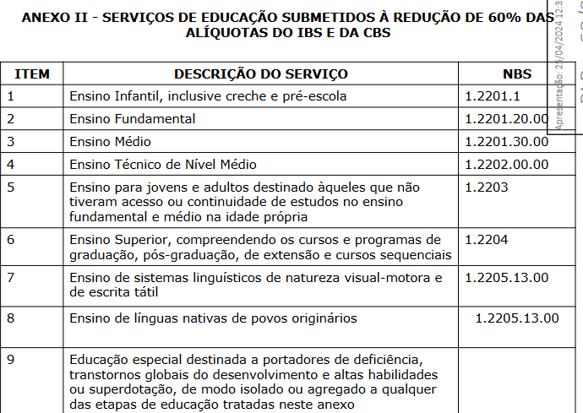

Slide 14
Regimes diferenciados
Isenção + alíquota zero – EC 132/2023, art. 9º, incisos I e II
Isenção sobre serviços de transporte público coletivo de passageiros rodoviário e metroviário de
caráter urbano, semiurbano e metropolitano;
redução em 100% as alíquotas da CBS e do IBS incidente sobre dispositivos médicos; dispositivos de acessibilidade para pessoas com deficiência; medicamentos; produtos de cuidados básicos à saúde menstrual; produtos hortícolas, frutas e ovos; serviços prestados pelas entidades de inovação, ciência e tecnologia (ICT) sem fins lucrativos; e compra de automóveis por pessoas com deficiência ou com transtorno do espectro autista, bem como por taxistas;
redução em 100% a alíquota da CBS incidente sobre serviços de educação de ensino superior (PROUNI);
isenção ou redução em até 100% as alíquotas da CBS e do IBS para atividades de reabilitação
urbana de zonas históricas e de áreas críticas de recuperação e de reconversão urbanística

Slide 15

Crédito Presumido - EC 132/2023
Produtor rural e produtor rural integrado
com receita
física não
inferior a R$ 3,6 milhões por ano.
Transportador autônomo de carga pessoa contribuinte.
Resíduos e demais materiais destinados à reciclagem, reutilização ou logística reversa adquiridos de pessoa física, cooperativa ou outra forma de organização.
Bens móveis para revenda.

Slide 16
Art. 9º, § § 4º e 5º da EC nº 132/2023:
Regimes diferenciados – alíquotas reduzidas – EC 132/2023 (Produtor Rural)
O produtor rural pessoa física ou jurídica que fature menos de R$ 3.600.000,00 por ano pode optar por não ser contribuinte de IBS e CBS, mas poderá repassar crédito presumido aos adquirentes de seus produtos;

Slide 17


Slide 18
Regimes diferenciados - alíquotas reduzidas – EC 132/2023 (Produtor Rural)
Art. 9º (...)
§ 4º O produtor rural pessoa física ou jurídica que obtiver receita anual inferior a R$ 3.600.000,00, atualizada anualmente pelo IPCA, e o produtor integrado de que trata o art. 2º, II, da Lei nº 13.288/2016, com a redação vigente em 31/05/2023, poderão optar por ser contribuintes dos tributos de que trata o caput.
§ 5º É autorizada a concessão de crédito ao contribuinte adquirente de bens e serviços de produtor rural pessoa física ou jurídica que não opte por ser contribuinte na hipótese de que trata o § 4º, nos termos da lei complementar, observado o seguinte:
I.- o Poder Executivo da União e o Comitê Gestor do Imposto de Bens e Serviços poderão revisar, anualmente, de acordo com critérios estabelecidos em lei complementar, o valor do crédito presumido concedido, não se aplicando o disposto no art. 150, I, da Constituição Federal; e
II.- o crédito presumido de que trata este parágrafo terá como objetivo permitir a apropriação de créditos não aproveitados por não contribuinte do imposto em razão do disposto no caput deste parágrafo.

Slide 19
Regimes diferenciados - alíquotas reduzidas – EC 132/2023 (Crédito Presumido)
Art. 9º (...)
§ 6º Observado o disposto no § 5º, I, é autorizada a concessão de crédito ao contribuinte adquirente de:
I. - serviços de transportador autônomo de carga pessoa física que não seja
contribuinte do imposto, nos termos da lei complementar;
II.- resíduos e demais materiais destinados à reciclagem, reutilização ou logística reversa, de pessoa física, cooperativa ou outra forma de organização popular.
§ 7º Lei complementar poderá prever a concessão de crédito ao contribuinte que adquira bens móveis usados de pessoa física não contribuinte para revenda, desde que esta seja tributada e o crédito seja vinculado ao respectivo bem, vedado o ressarcimento.

Slide 20



Slide 21
Regimes diferenciados - alíquotas reduzidas - EC 132/2023 (Autônomos + Sociedade de Profissionais)
Art. 9º (...)
§ 12. A lei complementar estabelecerá as operações beneficiadas com redução de 30% das alíquotas dos tributos de que trata o caput relativas à prestação de serviços de profissão intelectual, de natureza científica, literária ou artística, desde que sejam submetidas a fiscalização por conselho profissional.

Slide 22
Regimes diferenciados - alíquotas reduzidas – PL 68/2024 (Autônomos + Sociedade de Profissionais)
Art. 116. Ficam reduzidas em 30% as alíquotas do IBS e da CBS incidentes sobre a prestação de serviços das seguintes profissões intelectuais de natureza científica, literária ou artística, submetidas à fiscalização por conselho profissional:
I - administradores;
II - advogados;
III.- arquitetos e urbanistas; IV.- assistentes sociais;
V - bibliotecários; VI.- biólogos;
VII.- contabilistas;
VIII - (...)

Slide 23
Regimes diferenciados - alíquotas reduzidas – PL 68/2024 (Autônomos + Sociedade de Profissionais)
Parágrafo único. A redução de alíquotas prevista no caput aplica-se:
I - à prestação de serviços efetuada por pessoa física (...)
I - à prestação de serviços efetuada por pessoa jurídica que cumpra os seguintes requisitos:
os sócios devem possuir habilitações profissionais diretamente relacionadas com os objetivos
da sociedade e devem estar submetidos à fiscalização de conselho profissional;
não tenha como sócio pessoa jurídica;
não seja sócia de outra pessoa jurídica;
não exerça atividade diversa das habilitações profissionais dos sócios; e
os serviços relacionados à atividade-fim devem ser prestados diretamente pelos sócios,
admitido o concurso de auxiliares ou colaboradores.

Slide 24
Decreto-Lei nº 406/1968
Decreto-Lei 406/68:
Art 9º A base de cálculo do imposto é o preço do serviço.
§ 1º Quando se tratar de prestação de serviços sob a forma de trabalho pessoal do próprio contribuinte, o imposto será calculado, por meio de alíquotas fixas ou variáveis, em função da natureza do serviço ou de outros fatores pertinentes, nestes não compreendida a importância paga a título de remuneração do próprio trabalho.
§ 3° Quando os serviços a que se referem os itens 1, 4, 8, 25, 52, 88, 89, 90, 91 e
92 da lista anexa forem prestados por sociedades, estas ficarão sujeitas ao imposto na forma do § 1°, calculado em relação a cada profissional habilitado, sócio, empregado ou não, que preste serviços em nome da sociedade, embora assumindo responsabilidade pessoal, nos termos da lei aplicável.

Slide 25


Slide 26
Regimes diferenciados - alíquotas reduzidas – EC 132/2023
Art. 9º (...)
§ 13. Para fins deste artigo, incluem-se:
I.- entre os medicamentos de que trata o inciso V do § 1º, as composições para nutrição enteral ou parenteral e as composições especiais e fórmulas nutricionais destinadas às pessoas com erros inatos do metabolismo; e
II.- entre os alimentos de que trata o inciso VIII do § 1º, os sucos naturais
sem adição de açúcares e conservantes.

Slide 27
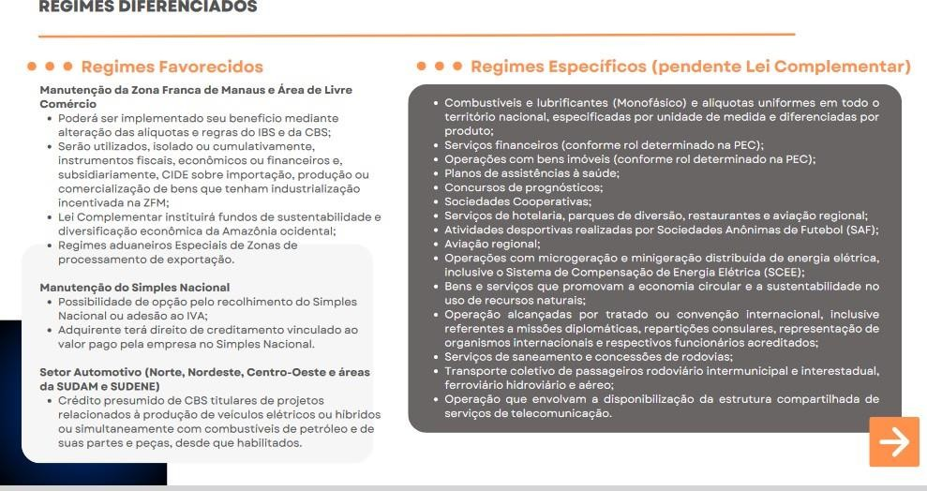

Slide 28
Zona Franca de Manaus
Foi mantido tratamento tributário favorecido à Zona Franca de Manaus (ZFM), e criado Fundo de Sustentabilidade e Diversificação Econômica do Estado do Amazonas.
O tratamento tributário favorecido aos bens produzidos nessa região poderá ser implementado mediante alteração das alíquotas e regras de creditamento do IBS e CBS, além de uma Contribuição de Intervenção no Domínio Econômico específica, cujos recursos serão utilizados na subvenção à produção na ZFM e no Fundo de Sustentabilidade.
A criação do Fundo de Sustentabilidade e Diversificação Econômica do Estado do Amazonas, financiado pela União, tem como objetivo fomentar o desenvolvimento e a diversificação das atividades econômicas na região.

Slide 29
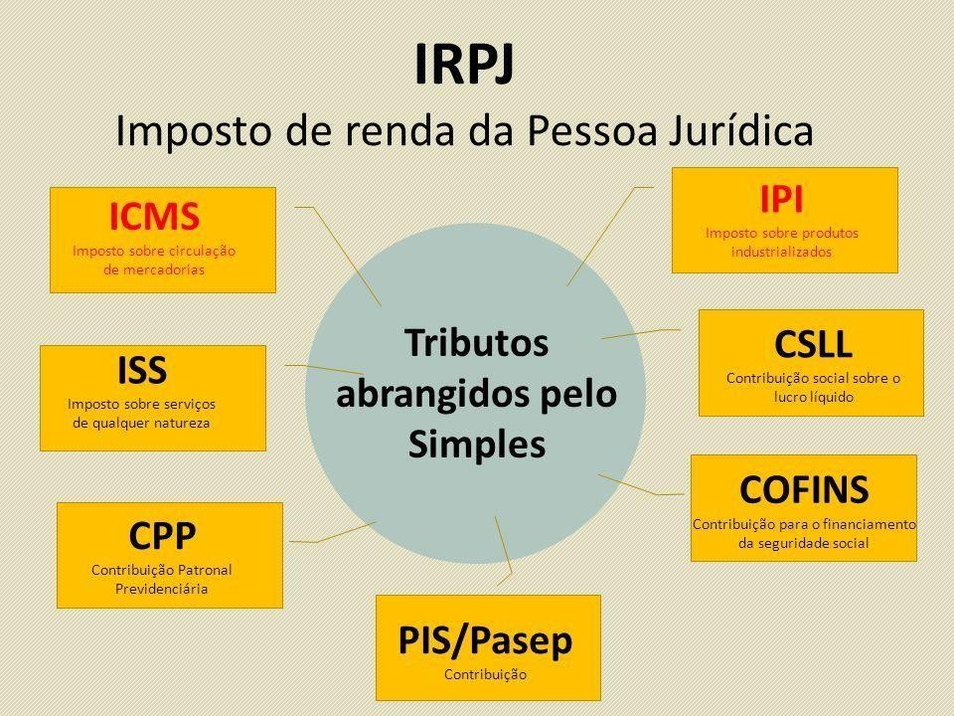

Slide 30
(SIMPLES NACIONAL) = 8 milhões
R$ 400.000,00 x 12 = R$ 4.800,000,00/ano R$ 300.000,00 x 12 = R$ 3.600.000,00/ano (ISS e
ICMS)
(MEI) = 15 milhões
R$ 6.7500,00 x 12 = R$ 81.000,00/ano

Slide 31
Simples Nacional e o Atual Sistema Tributário
Art. 146. Cabe à lei complementar:
d) definição de tratamento diferenciado e favorecido para as microempresas e para as empresas de pequeno porte, inclusive regimes especiais ou simplificados no caso do imposto previsto no art. 155, II, das contribuições previstas no art. 195, I e §§ 12 e 13, e da contribuição a que se refere o art. 239.

Slide 32
Simples Nacional e o Atual Sistema Tributário (Lei Complementar nº 123/2006)
Art. 1º Esta Lei Complementar estabelece normas gerais relativas ao tratamento diferenciado e favorecido a ser dispensado às ME e EPP no âmbito dos Poderes da União, dos Estados, do Distrito Federal e dos Municípios, especialmente no que se refere:
I - à apuração e recolhimento dos impostos e contribuições da União, dos Estados, do Distrito Federal e dos Municípios, mediante regime único de arrecadação, inclusive obrigações acessórias;

Slide 33
Simples Nacional e o Atual Sistema Tributário (Lei Complementar nº 123/2006)
Art. 23. As ME e as EPP optantes pelo Simples Nacional não farão jus à apropriação relativos a impostos ou contribuições abrangidos pelo Simples nem transferirão créditos acional.
§ 1º As pessoas jurídicas não optantes pelo Simples Nacional terão direito a crédito correspondente ao ICMS incidente sobre as suas aquisições de mercadorias de ME e das EPP optante pelo Simples Nacional, desde que destinadas à comercialização ou industrialização e observado, como limite, o ICMS efetivamente devido pelas optantes pelo Simples Nacional em relação a essas aquisições.

Slide 34
Simples Nacional e o Atual Sistema Tributário (Resolução CGSN nº 140/2018)
Art. 58 ...
§ 3º As pessoas jurídicas sujeitas ao regime de apuração não cumulativa da Contribuição para o PIS/Pasep e da Cofins ..., podem descontar créditos calculados em relação às aquisições de bens e serviços de pessoa jurídica optante pelo Simples Nacional.

Slide 35
Simples Nacional – CF/88
Art. 146....
§ 2º É facultado ao optante pelo regime único de que trata o § 1º apurar e recolher os tributos previstos nos arts. 156-A e 195, V, nos termos estabelecidos nesses artigos, hipótese em que as parcelas a eles relativas não serão cobradas pelo regime único.
§ 3º Na hipótese de o recolhimento dos tributos previstos nos arts. 156-A e 195, V, ser realizado por meio do regime único de que trata o § 1º, enquanto perdurar a opção:
I.- não será permitida a apropriação de créditos dos tributos previstos nos arts. 156-A e 195, V, pelo contribuinte optante pelo regime único; e
II.- será permitida a apropriação de créditos dos tributos previstos nos arts. 156-A e 195, V, pelo adquirente não optante pelo regime único de que trata o § 1º de bens materiais ou imateriais, inclusive direitos, e de serviços do optante, em montante equivalente ao cobrado por meio do regime único."

Slide 36
Simples Nacional – EC 132/2023
O optante pelo Simples Nacional poderá escolher entre incluir ou não o IBS e a CBS no regime de recolhimento unificado.
Se o IBS e CBS forem incluídos, a micro ou pequena empresa não aproveitará créditos de suas aquisições, mas poderá repassar crédito correspondente ao IBS e CBS incluído no Simples Nacional aos seus adquirentes.
Se recolher o IBS e a CBS separadamente, conforme regime ordinário de tributação, aproveita e repassa créditos normalmente, sem afetar os benefícios a ele garantidos pelo Simples Nacional.

Slide 37
(Simples Nacional)
Não aproveita crédito das aquisições de mercadorias e serviços
IBS = ISS + ICMS CBS = PIS + COFINS
CPP CSLL IPI = IS
Transfere créditos
(Mercadorias e serviços)

Slide 38
Transferecréditos (Mercadorias e serviços)
Aproveita e transfere crédito
(CBS + IBS)
(Simples Nacional)
Não afeta o regime do Simples Nacional
CPP CSLL IPI = IS

Slide 39
Regimes Específicos
Art. 156 – A da Constituição Federal (Combustíveis e Lubrificantes)
Combustíveis e lubrificantes:
Incidência monofásica; alíquotas uniformes, específicas por unidade de medida e diferenciadas por produto; e possibilidade de concessão de crédito para o contribuinte, desde que o combustível não seja destinado à distribuição, comercialização ou revenda.

Slide 40
Regimes Específicos
Art. 156 – A da Constituição Federal (Combustíveis e Lubrificantes)
Art. 156-A. Lei complementar instituirá imposto sobre bens e serviços de competência compartilhada entre Estados, Distrito Federal e Municípios.
§ 6º Lei complementar disporá sobre regimes específicos de tributação para:
I - combustíveis e lubrificantes sobre os quais o imposto incidirá uma única vez, qualquer que seja a sua finalidade, hipótese em que:
serão as alíquotas uniformes em todo o território nacional, específicas por unidade de medida e
diferenciadas por produto, admitida a não aplicação do disposto no § 1º, V a VII;
será vedada a apropriação de créditos em relação às aquisições dos produtos de que trata este inciso destinados a distribuição, comercialização ou revenda; (cabe crédito sobre operação do transporte)
será concedido crédito nas aquisições dos produtos de que trata este inciso por sujeito passivo do imposto, observado o disposto na alínea "b" e no § 1º, VIII;

Slide 41
Regimes Específicos
Art. 156 – A da Constituição Federal
(Serviços financeiros, operações com bens imóveis, planos de assistência à saúde e
concursos de prognósticos)
serviços financeiros, operações com bens imóveis, planos de assistência à saúde e concursos de prognósticos, com:
Alterações nas alíquotas, nas regras de creditamento e na base de cálculo; e tributação com base na receita ou no faturamento. Aplicação do regime cumulativo para IBS e CBS.

Slide 42
Regimes Específicos
Art. 156 – A da Constituição Federal
(Serviços financeiros, operações com bens imóveis, planos de assistência à saúde e concursos de prognósticos)
Art. 156 – A. a Lei complementar instituirá imposto sobre bens e serviços de competência
compartilhada entre Estados, Distrito Federal e Municípios.
§ 6º Lei complementar disporá sobre regimes específicos de tributação para:
II - serviços financeiros, operações com bens imóveis, planos de assistência à saúde e concursos de prognósticos, podendo prever:
alterações nas alíquotas, nas regras de creditamento e na base de cálculo, admitida, em relação aos adquirentes dos bens e serviços de que trata este inciso, a não aplicação do disposto no § 1º, VIII; (cumulativo)
hipóteses em que o imposto incidirá sobre a receita ou o faturamento, com alíquota uniforme em todo o território nacional, admitida a não aplicação do disposto no § 1º, V a VII, e, em relação aos adquirentes dos bens e serviços de que trata este inciso, também do disposto no § 1º, VIII;

Slide 43
Regimes Específicos
Art. 156 – A da Constituição Federal (Sociedade Cooperativa)
Sociedades cooperativas:
Regime optativo, com vistas a assegurar sua competitividade, observados os princípios da livre concorrência e da isonomia tributária, definindo, inclusive hipóteses em que o IBS e a CBS não incidirão sobre as operações realizadas entre a sociedade cooperativa e seus associados, entre estes e aquela e pelas sociedades cooperativas entre si quando associadas para a consecução dos objetivos sociais; e/ou o regime de aproveitamento do crédito das etapas anteriores;

Slide 44
Regimes Específicos
Art. 156 – A da Constituição Federal (Sociedade Cooperativa)
Art. 156 – A. a Lei complementar instituirá imposto sobre bens e serviços de competência compartilhada entre Estados, Distrito Federal e Municípios.
§ 6º Lei complementar disporá sobre regimes específicos de tributação para:
III - sociedades cooperativas, que será optativo, com vistas a assegurar sua competitividade, observados os princípios da livre concorrência e da isonomia tributária, definindo, inclusive:
as hipóteses em que o imposto não incidirá sobre as operações realizadas entre a sociedade cooperativa e seus associados, entre estes e aquela e pelas sociedades cooperativas entre si quando associadas para a consecução dos objetivos sociais;
o regime de aproveitamento do crédito das etapas anteriores;

Slide 45
Regimes Específicos
Art. 156 – A da Constituição Federal (Hotelaria, parques diversão e temáticos etc)
Art. 156 – A. a Lei complementar instituirá imposto sobre bens e serviços de competência compartilhada entre
Estados, Distrito Federal e Municípios.
§ 6º Lei complementar disporá sobre regimes específicos de tributação para:
IV.- serviços de hotelaria, parques de diversão e parques temáticos, agências de viagens e de turismo, bares e restaurantes, atividade esportiva desenvolvida por Sociedade Anônima do Futebol e aviação regional, podendo prever hipóteses de alterações nas alíquotas, nas bases de cálculo e nas regras de creditamento, admitida a não aplicação do disposto no § 1º, V a VIII; (cumulativo)
V. - operações alcançadas por tratado ou convenção internacional, inclusive referentes a missões diplomáticas,
repartições consulares, representações de organismos internacionais e respectivos funcionários acreditados;
VI.- serviços de transporte coletivo de passageiros rodoviário intermunicipal e interestadual, ferroviário e hidroviário, podendo prever hipóteses de alterações nas alíquotas e nas regras de creditamento, admitida a não aplicação do disposto no § 1º, V a VIII. (cumulativo)

Slide 46
Definições para Regimes Específicos – EC 132/2023 (Serviços Financeiros)
Art. 10. Para fins do disposto no inciso II do § 6º do art. 156-A da Constituição Federal,
consideram-se:
I - serviços financeiros:
operações de crédito, câmbio, seguro, resseguro, consórcio, arrendamento mercantil, faturização, securitização, previdência privada, capitalização, arranjos de pagamento, operações com títulos e valores mobiliários, inclusive negociação e corretagem, e outras que impliquem captação, repasse, intermediação, gestão ou administração de recursos;
outros serviços prestados por entidades administradoras de mercados organizados, infraestruturas de mercado e depositárias centrais e por instituições autorizadas a funcionar pelo Banco Central do Brasil, na forma de lei complementar;

Slide 47
Definições para Regimes Específicos – EC 132/2023 (Serviços Financeiros)
Art. 10. Para fins do disposto no inciso II do § 6º do art. 156-A da Constituição
Federal, consideram-se:
§ 1º Em relação às instituições financeiras bancárias:
I.- não se aplica o regime específico de que trata o art. 156-A, § 6º, II, da Constituição Federal aos serviços remunerados por tarifas e comissões, observado o disposto nas normas expedidas pelas entidades reguladoras;
II. - os demais serviços financeiros sujeitam-se ao regime específico de que trata
o art. 156-A, § 6º, II, da Constituição Federal (...)
§ 2º O disposto no § 1º, II, em relação ao fundo de garantia do tempo de serviço, poderá, nos termos da lei complementar, ser estendido para outros fundos garantidores ou executores de políticas públicas previstos em lei.

Slide 48
Definições para Regimes Específicos – PL 68/2024 (Serviços Financeiros)
Art. 171. Para fins desta Lei Complementar, consideram-se serviços financeiros:
I.- operações de crédito, incluindo as operações de adiantamento, empréstimo, financiamento...
II.- operações de intermediação financeira mediante a captação e o repasse de recursos;
III.- operações de câmbio;
IV.- operações com títulos e valores mobiliários ...
(…)

Slide 49
Definições para Regimes Específicos – EC 132/2023 (Operações com Imóveis)
Art. 10. Para fins do disposto no inciso II do § 6º do art. 156-A da Constituição Federal, consideram-se:
II - operações com bens imóveis:
construção e incorporação imobiliária;
parcelamento do solo e alienação de bem imóvel;
locação e arrendamento de bem imóvel;
administração e intermediação de bem imóvel.

Slide 50
Definições para Regimes Específicos – LC 68/2024 (Operações com Imóveis)
Art. 234. As operações com bens imóveis previstas neste Capítulo realizadas por contribuinte sujeito ao regime regular do IBS e da CBS ficam sujeitas ao regime específico de incidência do IBS e da CBS ...
Art. 235. O IBS e a CBS incidem sobre as seguintes operações com bens imóveis:
I.- alienação de bem imóvel, inclusive decorrente de incorporação imobiliária e de parcelamento de solo;
II.- ato oneroso translativo ou constitutivo de direitos reais sobre bens imóveis;
- locação e arrendamento de bem imóvel; e
- serviços de administração e intermediação de bem imóvel.

Slide 51
Os Regimes Específicos se aplicam para IBS e CBS
Art. 195 ...
V - sobre bens e serviços, nos termos de lei complementar.
§ 16. Aplica-se à contribuição prevista no inciso V do caput o disposto no art. 156-A, § 1º, I a VI, VIII, X a XIII, § 3º, § 5º, II a VI e IX, e §§ 6º a 11 e 13.

Slide 52
Fim dos Benefícios Fiscais de ICMS e ISS
Além das alterações já elencadas, a reforma eliminará todos os benefícios fiscais, regimes especiais e outros tratamentos diferenciados aplicáveis aos tributos que serão substituídos, com exceção de alguns poucos casos, como o Simples Nacional, Perse e Zona Franca de Manaus.
Benefícios fiscais, regimes especiais e outros tratamentos diferenciados aplicáveis a contribuintes individualizados, esses serão extintos até 2032.
As empresas que se utilizam de isenções ou incentivos fiscais concedidos por governos estaduais e chancelados por legislação aprovada pelo Congresso Nacional, como forma de não prejudicar essas empresas, foi estabelecida a criação do Fundo de Compensação de Benefícios Fiscais ou Financeiros-Fiscais.
O objetivo é realizar as devidas compensações entre 01/01/2029 e 31/12/2032, durante a transição da reforma tributária.

Slide 53
Fundo de Compensação do ICMS (EC nº 132/2023)
Art. 12. Fica instituído o Fundo de Compensação de Benefícios Fiscais ou Financeiro-Fiscais do imposto de que trata o art. 155, II, da Constituição Federal, com vistas a compensar, entre 01/01/2029 e 31/12/2032, pessoas físicas ou jurídicas beneficiárias de isenções, incentivos e benefícios fiscais ou
financeiro-fiscais relativos àquele imposto,
concedidos por
prazo certo e sob condição.
Fundo de Compensação para benefícios fiscais de ISS ?

Slide 54

Fundo de Compensação do ICMS (EC nº 132/2023)
O que é o Fundo de Compensação de benefícios fiscais?
§ 2º Os recursos do Fundo de Compensação de Benefícios Fiscais serão utilizados para compensar a redução do nível de benefícios onerosos do imposto previsto no art. 155, II, da Constituição Federal, na forma do § 1º do art.

Slide 55

O que mudou com a nova lei do ISS?
A Lei Complementar n.º 175, sancionada em 23 de setembro de 2020, alterou uma série de regras sobre o recolhimento do ISS no Brasil. A principal alteração é que para alguns segmentos o imposto passa a ser recolhido no município do tomador (contratante) dos serviços, e não mais na cidade-sede da empresa prestadora.

Slide 56
O que mudou com a nova lei do ISS?
A Lei Complementar n.º 175, sancionada em 23 de setembro de 2020, alterou uma série de regras sobre o recolhimento do ISS no Brasil. A principal alteração é que para alguns segmentos o imposto passa a ser recolhido no município do tomador (contratante) dos serviços, e não mais na cidade-sede da empresa prestadora.

Slide 57

OBRIGADO!

Slide 58


